Slide 1
ПРАКТИКИ ОТКРЫТОГО ОБРАЗОВАНИЯ КАК ИНСТИТУТ РАЗВИТИЯ РОССИЙСКОГО ОБРАЗОВАНИЯ: ПРИНЦИПЫ, СИТУАЦИИ СУЩЕСТВОВАНИЯ, ОПЫТЫ
ПОПОВ АЛЕКСАНДР АНАТОЛЬЕВИЧ
д.ф.н., главный научный сотрудник ФИРО РАНХиГС, заведующий Лабораторией компетентностных практик образования ГАОУ ВО «МГПУ»,
генеральный директор АНО ДПО «Открытое образование»

Slide 2
НАШ ОПЫТ
ПРОЕКТЫ И ИНСТРУМЕНТЫ
Организационно-деятельностные игры по разработке концепции развития региональной системы дополнительного образования
Комплексная система оценки качества дополнительного образования
Региональные экспертные советы системы дополнительного образования
Всероссийские, межрегиональные и межведомственные конференции «Проблемы работы с одарёнными детьми», «Открытое образование и региональное развитие»
Дорожные карты реализации программ развития региональных систем дополнительного образования
Циклы кадровых школ для управленческих кадров региональной системы дополнительного образования
Открытые конкурсы муниципальных программ развития систем дополнительного образования в формате образовательного экспертно-методического семинара
Разработка пакетов нормативно-правовых документов и методических рекомендаций, оптимизирующих функционирование региональной системы дополнительного образования
Сборник методических материалов по реализации Региональной концепции развития дополнительного образования
Открытая региональная модель работы с одарёнными детьми (включая организацию работы по повышению уровня профессиональной компетентности педагогических работников по работе с одаренными детьми)
Циклы кадровых школ для педагогов
Открытые конкурсы образовательных программ в формате образовательного экспертно-методического семинара
Сквозные региональные модульные образовательные программы для детей (от 14 до 18 лет) со стажировочной площадкой для педагогических кадров
Российская компетентностная олимпиада (включая региональные этапы)
Региональные карты антропологической морфологии детского населения
Система летнего образовательного отдыха

Slide 3
НАШ ОПЫТ
СПЕЦПРОЕКТЫ
Образовательные системы в спец. школах «Открытое образование в учреждениях закрытого типа»
Развитие математического мышления в практиках открытого образования
Индивидуальное сопровождение детских образовательных стратегий
Массовые тренинги «Настоящее Будущее»
Навигационный цифровой образовательный ресурс для поддержки профессионального самоопределения на основе межпредметного анализа социоэкономических данных
РЕГИОНЫ
Красноярский край («Открытая модель дополнительного образования региона»
Ханты-Мансийский автономный округ - Югра
Ямало-Ненецкий автономный округ
Москва
Кемеровская область
Чувашская Республика
Республика Тыва
Приморский край
Республика Коми

Slide 4
РЕСУРСНЫЕ РАМКИ И КООРДИНАТЫ
Принципиальные оргуправленческие схемы (http://opencu.ru/page/model-do ):
1.1.Дополнительное образование как совокупность учреждений
1.2.Дополнительное образование как совокупность услуг 1.3.Дополнительное образование как система программ
Управление развитием
Управление качеством:
-процесса
-условий
-результата
Территориальные типы организации дополнительного образования (http://opencu.ru/page/terspecdo ):
2.1 Мегаполис столичного типа
2.2. Крупный экономический и культурный центр
2.3. Городское поселение, обладающее необходимой инфраструктурой
2.4. Городское поселение, не осуществляющее заметного влияния
2.5. Моногорода
2.6. Деградирующие поселения городского типа
2.7. Поселения сельского типа
2.8. Застойные или деградирующие сельские поселения
Социальные модели (в рамках создания региональных модельных центров):
3.1 Просвещение детей из сельской местности
3.2. Просвещение родителей
3.3. Вовлечение детей, находящихся в ТЖС
3.4. Дистанционные программы
3.5. Летний отдых и заочные школы
3.6. Разноуровневые программы
3.7. Банки эффективных практик

Slide 5
Проблемные точки и направления работы
Просвещение родителей // работа с запросами и потребностями родителей
Сельская местность // ставка на просветительскую доступную инфраструктуру
Дистанционные курсы // цифровизация традиционного содержания
Вовлечение детей, оказавшихся в ТЖС // региональная аналитика контингента и
запуск массовых практик
Летний отдых и заочные школы // ставка на интенсивные модульные программы
Разноуровневые программы // программы, пронизывающие весь регион,
разные темпы и уровни углублённости
Банки эффективных практик // навигатор образовательных программ и маркетинг

Slide 6
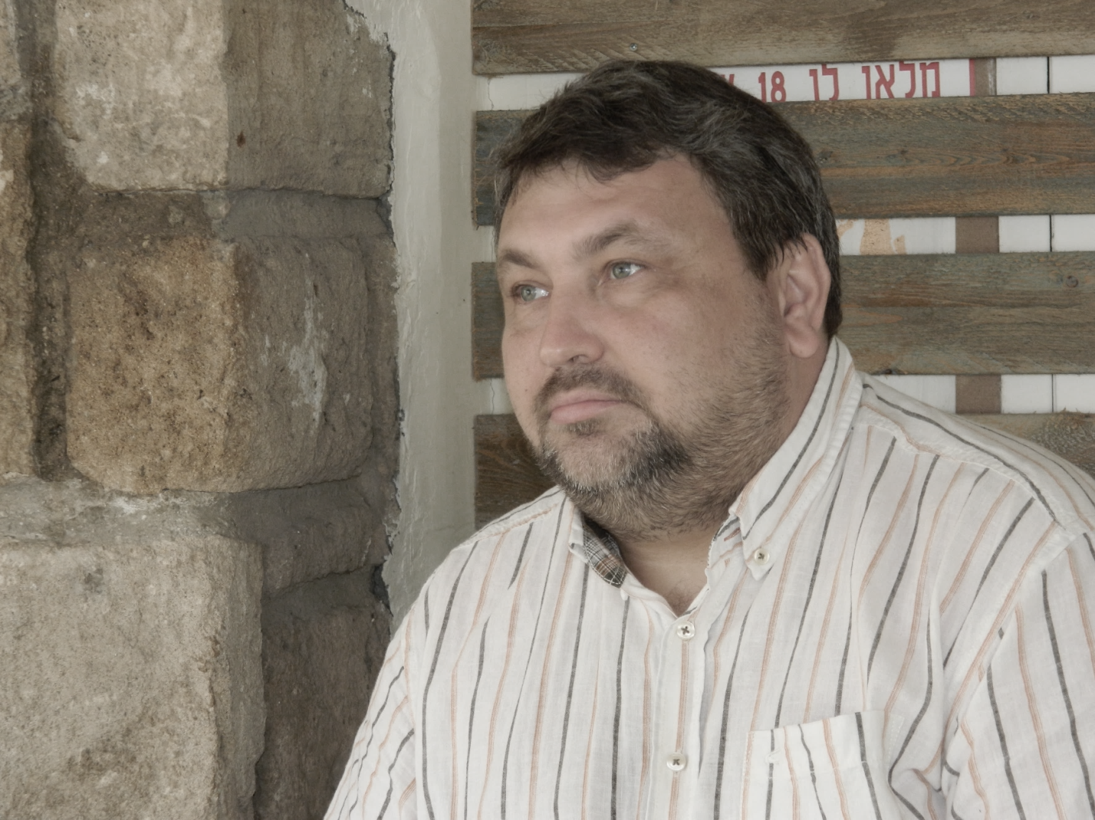
Попов Александр Анатольевич
Aktor@mail.ru
www.opencu.ru
id:1289786350

